Slide 1
Известные французские реалии в русском языке
Министерство науки и высшего образования РФ
ФГБОУ ВО «Тверской государственный университет»
Факультет иностранных языков и международной коммуникации
Направление 45.03.02 «Лингвистика»
Профиль «Теория и методика преподавания иностранных языков и культур»
Работу выполнила:
студентка IV курса 44 группы
Мойса Полина Алексеевна
Преподаватель:
Масленикова Е.М.
Тверь 2019

Slide 2
Реалии – это слова и словосочетания, называющие объекты, характерные для жизни (быта, культуры, социального и исторического развития) одного народа и чуждые другому, которые являются носителями национального и исторического колорита, и не имеют, как правило, точных соответствий (эквивалентов) в других языках.

Slide 3
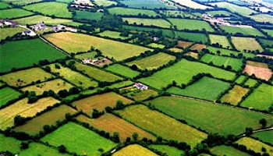
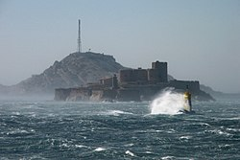
Le bocage – бокаж ( тип пейзажа на западе Франции: поля, по краям которых расположены лесные полосы)
Le mistral – мистраль ( ветер, который дует с северо - запада в районе реки Рона и Средиземного моря и достигающий скорости 200 км / час)

Slide 4
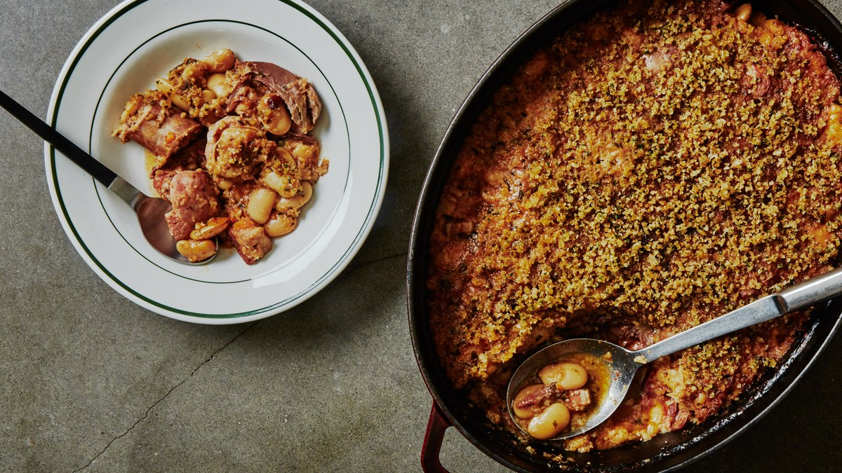
Cassoulet, m. - кассуле ( коронное блюдо в Лангедоке). Его готовят из белой фасоли с добавлением очищенной свиной шкурки, свиного подбедерка, сосисок и жаренного гусиного мяса.

Slide 5
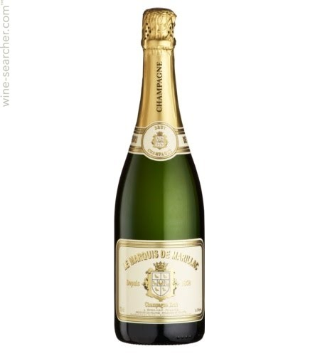
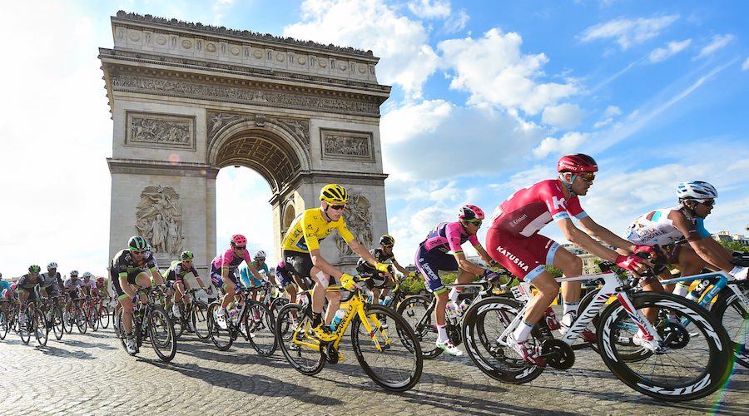
Le champagne – шампанское ( белое, сухое, игристое вино из Шампань, получившее известность в 17 веке благодаря открытию Дон- ПЕриньёна, который придумал способ приготовления этого вина)
Le tour de France – Тур де Франс ( традиционная велогонка вокруг Франции)
Le bachelier – выпускник лицея, сдавший экзамен на степень Бакалавра.

